Slide 1
ỦY BAN NHÂN DÂN HUYỆN KIM THÀNH
TRƯỜNG TIỂU HỌC ĐỒNG CẨM
Chào mừng quý thầy cô và các em học sinh
GIÁO VIÊN DẠY: VŨ THỊ NHƯ QUỲNH
LỚP: 4A

Slide 3
Chiến công của những du kích nhỏ
Đêm hôm qua, Lượt được chị Gái báo tin bác Nhã cần gặp em. Lượt thao thức mãi vì cái tin đó. Cũng lâu rồi, em chưa được xuống khu du kích. Em ôn lại tất cả những công việc Đội du kích thiếu niên đã làm để có thể báo cáo với bác Nhã được tỉ mỉ.
- Lượt đã gặp ai? Lượt gặp Bác Nhã để làm gì?

Slide 4
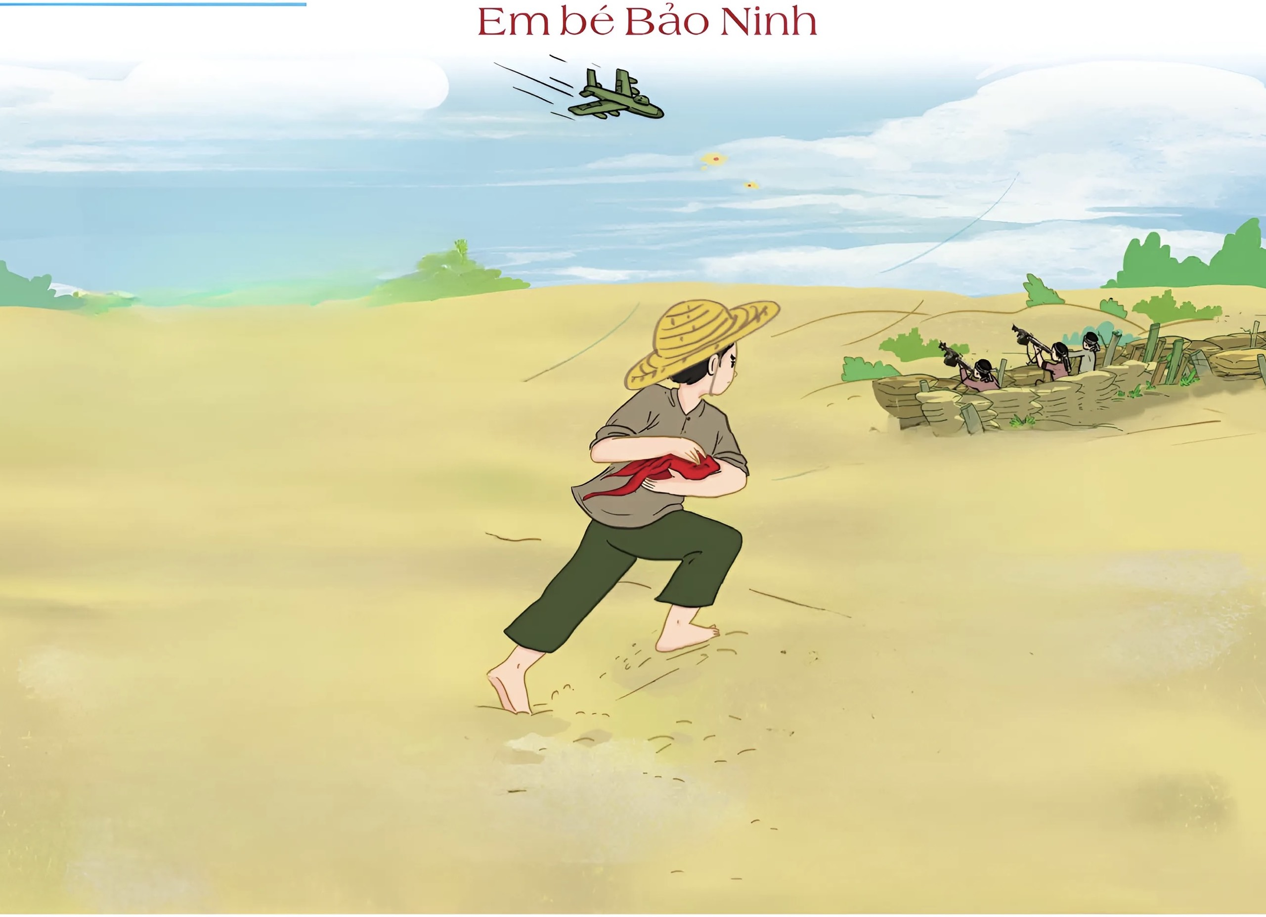

Slide 5
Tiếng Việt
Bài đọc 2: Em bé Bảo Ninh

Slide 7
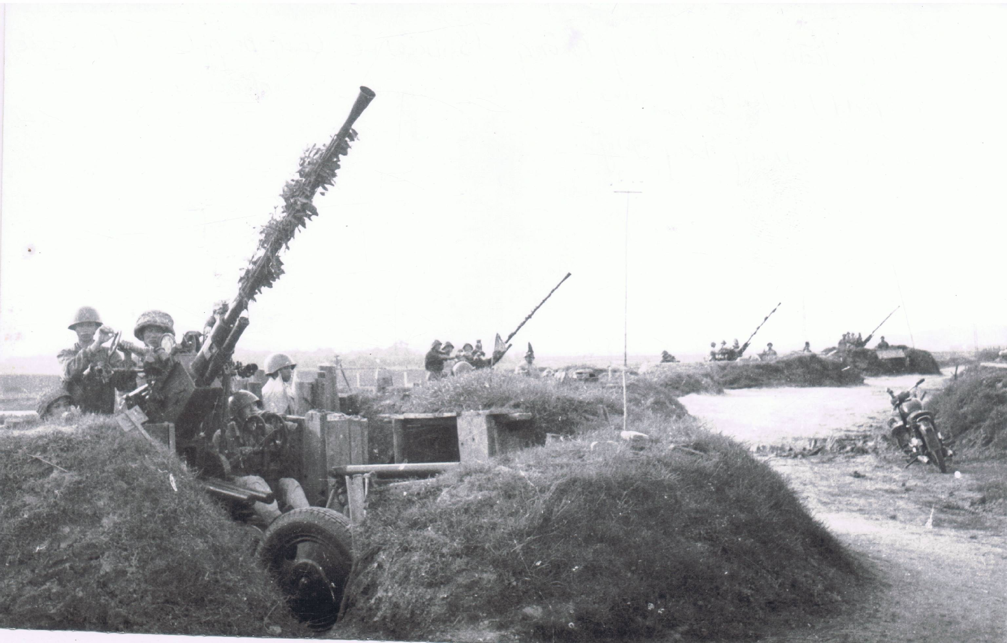
Trận địa: Khu vực diễn ra các trận đánh.

Slide 8
Dưới trời lửa khói
Em như cánh tên
Bay trên cồn cát
Rẽ gió xông lên.
Cởi khăn quàng đỏ
Bọc đạn chuyền đi
Trận địa bom nổ
Gót son sá gì.

Slide 9
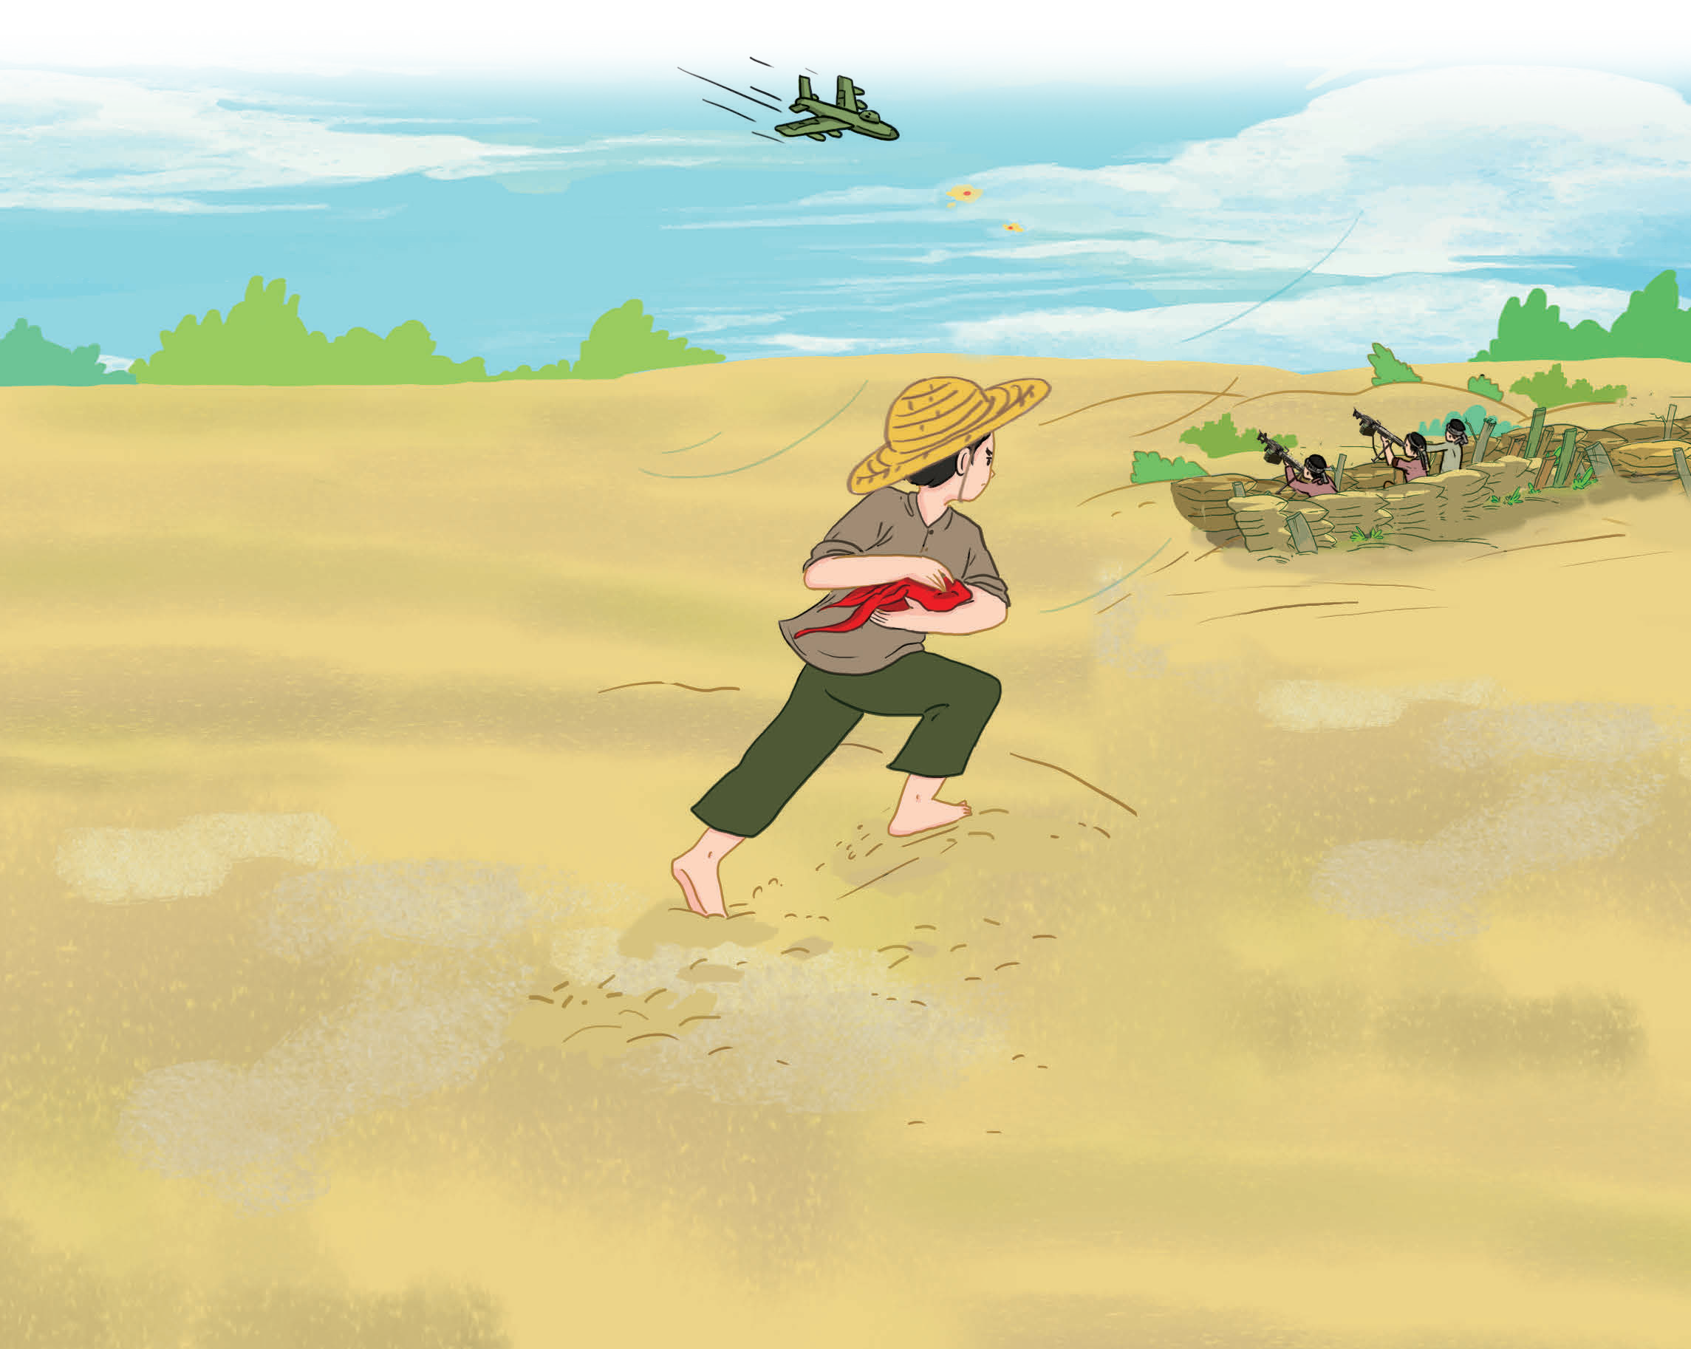
Câu 1. Bài thơ ca ngợi ai, về việc gì?
Bài thơ ca ngợi em bé Bảo Ninh.
Ca ngợi về hành động dũng cảm tiếp đạn cho dân quân bắn máy bay Mỹ.

Slide 10
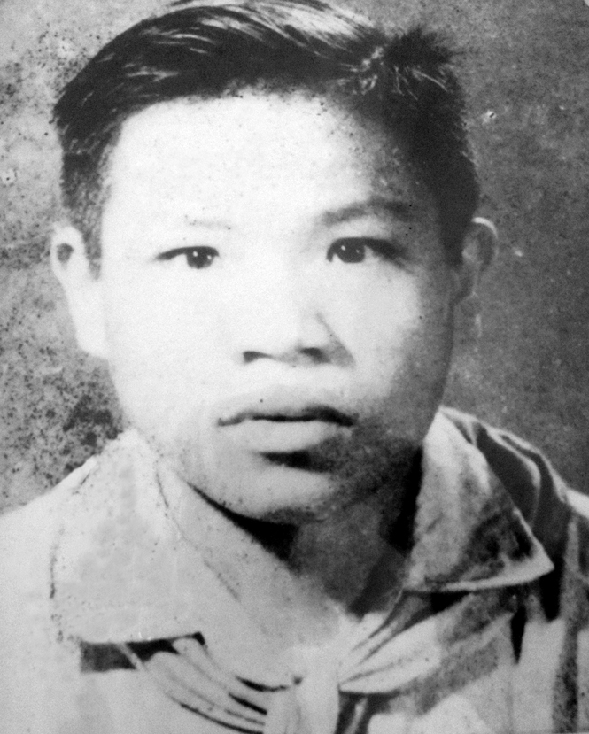

Slide 11
Câu 2. Tìm những chi tiết cho thấy bạn nhỏ trong bài thơ rất dũng cảm.
Dưới trời lửa khói
Em như cánh tên
Bay trên cồn cát
Rẽ gió xông lên.
Cởi khăn quàng đỏ
Bọc đạn chuyền đi
Trận địa bom nổ
Gót son sá gì.

Slide 12
Câu 3. Những chi tiết nào cho thấy bạn nhỏ rất hồn nhiên?
Em reo, em nhảy
Em truyền tin vui.

Slide 13
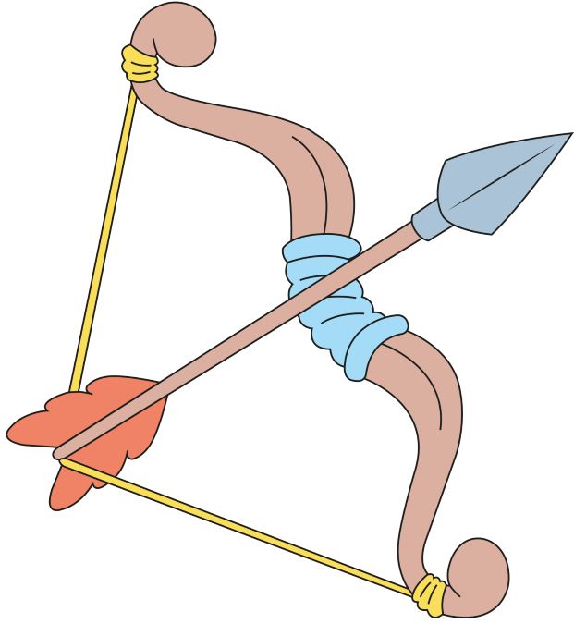
Câu 4. Tác giả đã so sánh bạn nhỏ với những sự vật nào?
Các hình ảnh so sánh đó giúp em cảm nhận được điều gì?
Bạn nhỏ được so sánh với những sự vật :
Cánh tên
Cánh hoa nhỏ
Chim đầu ngõ

Slide 14
Cánh tên
Cánh hoa nhỏ
Chim đầu ngõ
Bạn nhỏ rất mạnh mẽ, nhanh nhẹn.
Bạn nhỏ nhỏ nhắn, đáng yêu.
Bạn nhỏ hồn nhiên, vui vẻ.

Slide 15
Nội dung: Ca ngợi lòng dũng cảm của bạn nhỏ trong bài thơ.

Slide 16
* ĐỌC DIỄN CẢM
Tiếp đạn! Tiếp đạn!
Chuyền tay chiến hào
Cho chú dân quân
Bắn nhào phản lực.
Máy bay bốc cháy
Đâm xuống biển khơi
Em reo, em nhảy
Em truyền tin vui.

Slide 17
THI ĐỌC

Slide 18
Chuẩn bị: Luyện từ và câu:
Luyện tập về lựa chọn từ ngữ
Notes:
Ấn dấu < để quay lại màn chọn nhiệm vụ

Slide 19
Cảm ơn quý thầy cô và các em học sinh
Notes:
Ấn dấu < để quay lại màn chọn nhiệm vụ

Slide 20
Tiếng Việt
Bài đọc 2: Em bé Bảo Ninh
Nội dung:
Ca ngợi lòng dũng cảm của bạn nhỏ trong bài thơ.

